Slide 1
আসসালামু আলাইকুম

Slide 2
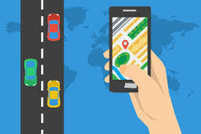
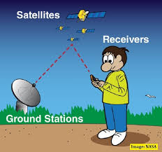
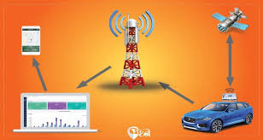
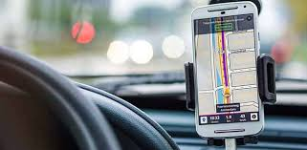
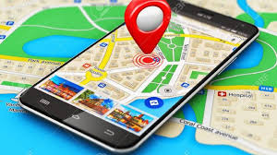
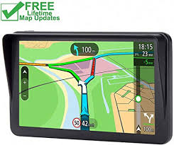
চিত্রগুলো দিয়ে কী বুঝা যাচ্ছে

Slide 3
পরিচিতি
মোঃ আজাহার আলী সরদার
সহকারী শিক্ষক (সমাজবিজ্ঞান)
রাজারামপুর সরফ উদ্দিন উচ্চ বিদ্যালয়

Slide 4
পাঠ পরিচিতি
শ্রেণী: ১০ম
বিষয়: ভূগোল ও পরিবেশ
অধ্যায়: ২য়

Slide 5
আজকের পাঠ:
মানচিত্রে জিপিএস

Slide 6
শিখনফল
পাঠ শেষে শিক্ষার্থীরা...
জিপিএস সম্পর্কে বলতে পারবে;
জিপিএস এর সুবিধা বলতে পারবে;
জিপিএস এর অসুবিধা বলতে পারবে।

Slide 7
জিপিএসের ধারণা
জিপিএস এর পূর্ণরূপ GPS Global Positioning System
বর্তমানে মানচিত্র তৈরি, পঠন এবং ব্যবস্থাপনার সবচেয়ে আধুনিক ব্যবহার হচ্ছে জিপিএস।

Slide 8
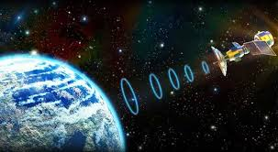
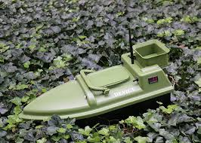
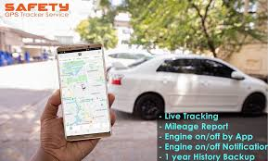
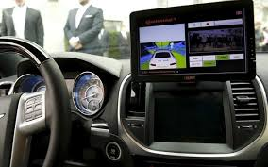
জিপিএস এর সুবিধা

Slide 9
জিপিএস এর সুবিধাসমূহ
কোন স্থানের অক্ষাংশ, দ্রাঘিমাংশ সম্পর্কে বলতে পারবে।
দূরত্ব ও উচ্চতা সম্পর্কে বলতে পারবে।

Slide 10
জিপিএস এর অসুবিধাসমূহ
এর মূল্য বেশি তাই সহজলভ্য নয়।
বেশিরভাগ জনগণ এর সাথে পরিচিত নয়।
এটি বেশির ভাগ চলাতে পারে না।

Slide 11
মূল্যায়ন
জিপিএস কী?
জিপিএস এর লাভ কী কী?
জিপিএস এর বড় অউপযোগিতা কী কী?

Slide 12
বাড়ির কাজ
‘‘জিপিএস এর মাধ্যমে অনেক সুযোগ লাভ করি।’’ কথাটি ব্যাখ্যা কর।

Slide 13
আল্লাহ হাফেজ

